Slide 1
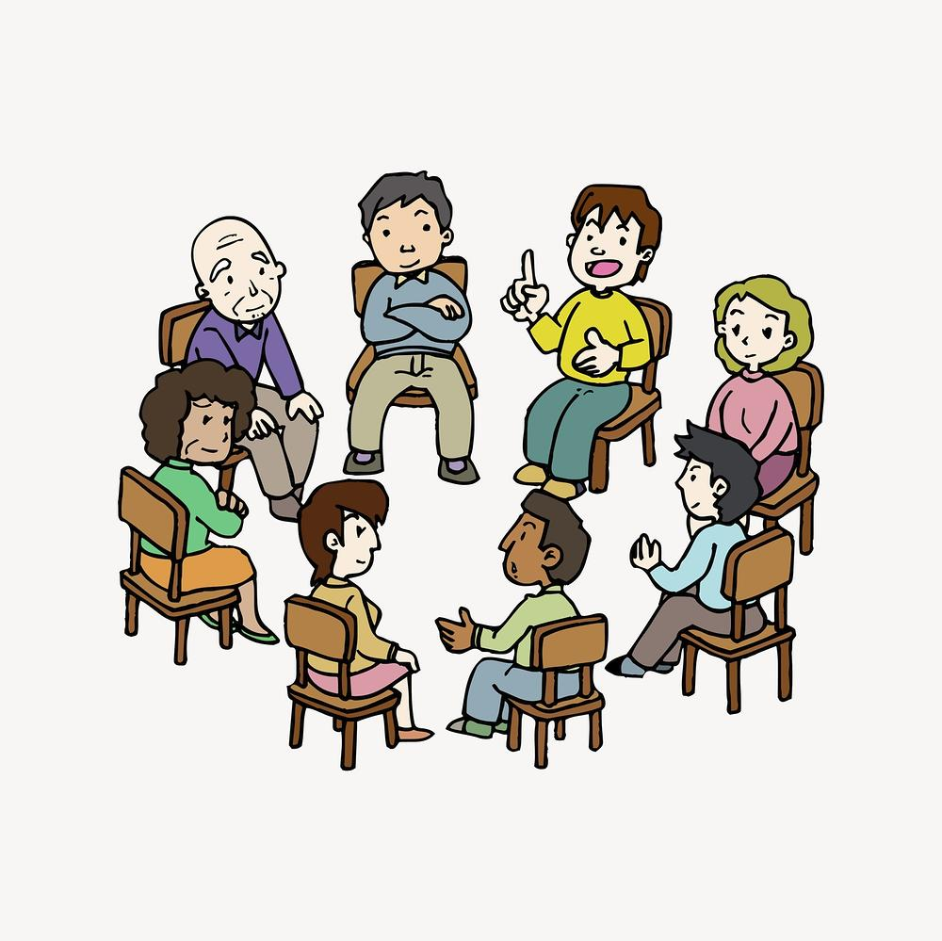
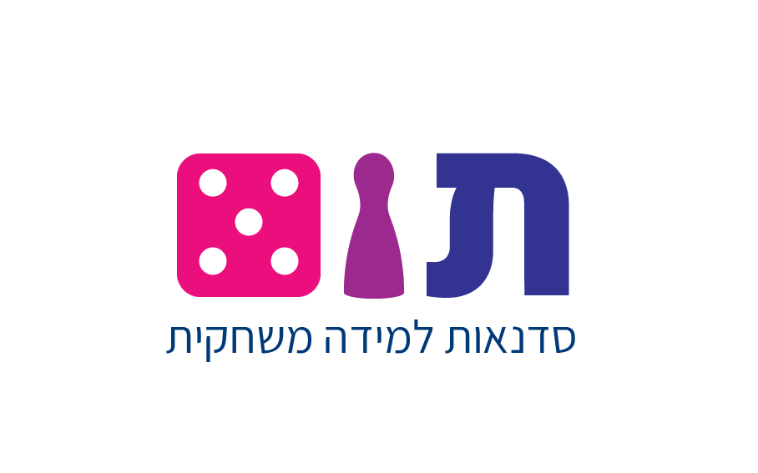
כשנושא הטבעונות עולה בכיתה
נושאים בעייתיים בכיתה – טבעונות כמקרה מבחן

Slide 3
אוכלוסיות מיוחדות
נוער: צילום, הרשתות החברתיות, נטייה לעימות, רצון בשיח אמיתי, קושי מול הורים, חיפוש זהות
הגיל הרך
מחוננים
הרצף האוטיסטי
דתיים
ערבים
כיתות מעורבות

Slide 4
כלים מול הילדים/ות בכיתה – לפני הדיון
אפשר ומותר לדחות את הדיון למועד אחר
הטרמה
אזהרות תוכן
ידע רלוונטי לקראת הדיון, לפי הקבוצה
אפשר לערוך הצבעה
כיבוד – חשיפת נושא הטבעונות

Slide 5
כלים מול הילדים/ות – תוך כדי הדיון
מסר אני
מקום לדיון מול קווים אדומים
ערכים, לא מסקנות
עובדות מותאמות גיל
שיח על המחירים של הבחירה

Slide 6
כלים אלטרנטיביים לדיון
דיבייט
SHOW & TELL
סיפור, שיר, סרט – מותאם גיל
סיפורי מדע בדיוני

Slide 7
כלים מול המערכת – תוך כדי
דלת סגורה
למנוע צילום
לא להשאיר כלום על הלוח
להיזהר מהסייעת!

Slide 8
כלים מול המערכת – לפני ואחרי
להדגיש שזה בא מהילדים
לדבר עם רכזת או יועצת
מכתב להורים – בזהירות!

Slide 9
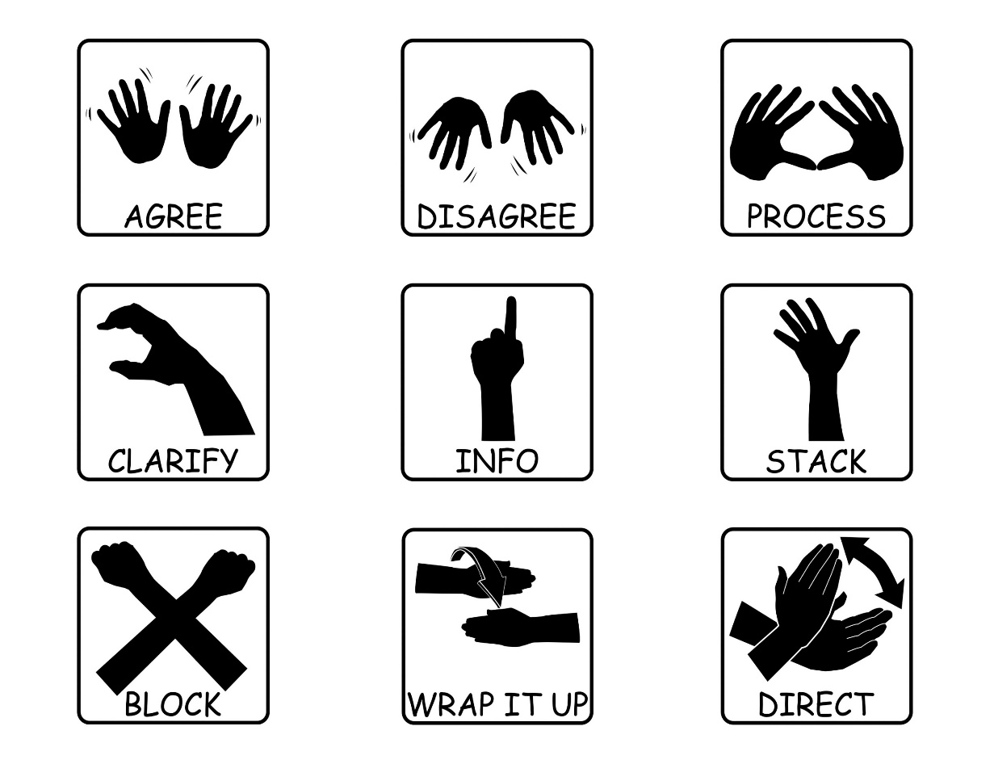
סימני ידיים לשיח דמוקרטי
במקומות שונים בעולם התפתחו סימני ידיים לשיח מכבד באספות של תנועות שמנסות לנהל שיח של קונצנזוס ובתנועות המחאה החברתית. בנוסף לאלו המוצגות פה, כל קבוצה יכולה לפתח תנועות משלה. תנועות נוספות המקובלות היום הן:
הרימו את הקול: כפות הידיים למעלה, מקבילות לתקרה, ומורמות מעט מהמרפקים בתנועת "להרים את הגג".
מתלבט/ת, בין הסכמה לאי-הסכמה: ידיים פשוטות לפנים, מקבילות לרצפה, כפות ידיים מכוונות מטה וזזות בתנועת "ככה ככה".
שולח/ת אהבה לדובר/ת: סימן לב עם אצבעות מחוברות של שתי הידיים.

